Slide 1
МИКРОСКОПИЧЕСКИЕ ГРИБЫ – ВОЗБУДИТЕЛИ МИКОЗОВ

Slide 2
МИКОЗЫ - статистика
По данным ВОЗ, у каждого пятого жителя планеты выявлено грибковое заболевание.
В список потенциальных возбудителей микозов включено около 400 видов грибов.
Увеличилось количество заболеваний, обусловленных грибами, ранее считавшимися непатогенными

Slide 3
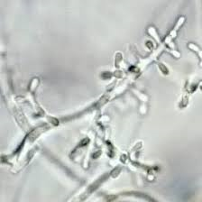
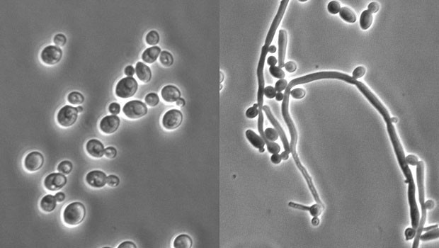
Морфология грибов
Морфологический элемент нитчатых многоклеточных грибов - гифа (мицелий).
Основная форма одноклеточных грибов - дрожжевые клетки.
Диморфные грибы имеют 2 формы (мицелий – сапрофитная стадия, левуры – паразитная)
Кандида
Трихофитон

Slide 4
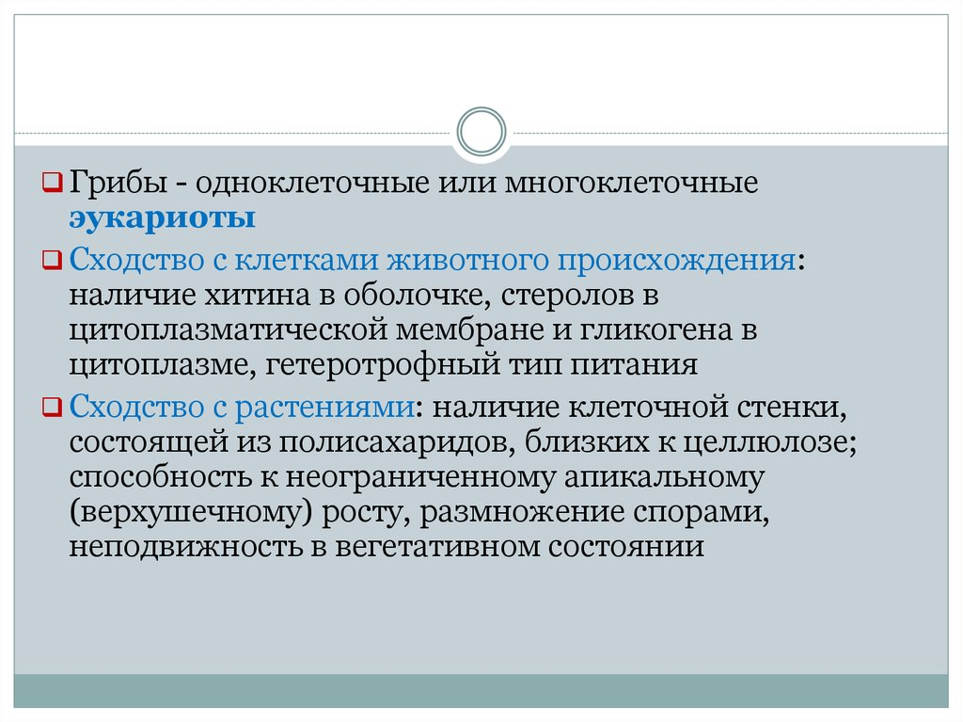
ЦАРСТВО FUNGI (MYCOTA)

Slide 5
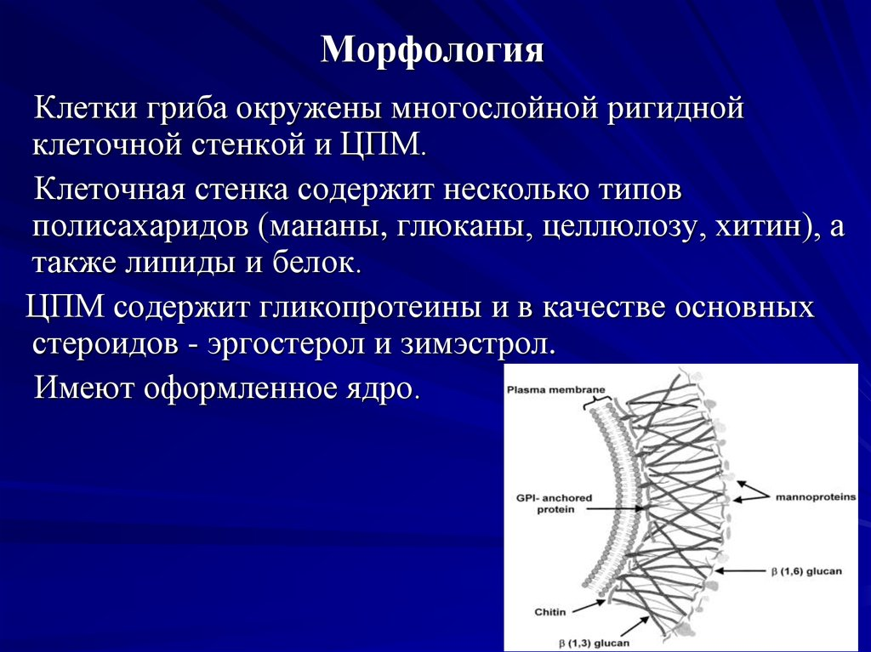
Микромицеты – эукариоты!!!

Slide 6
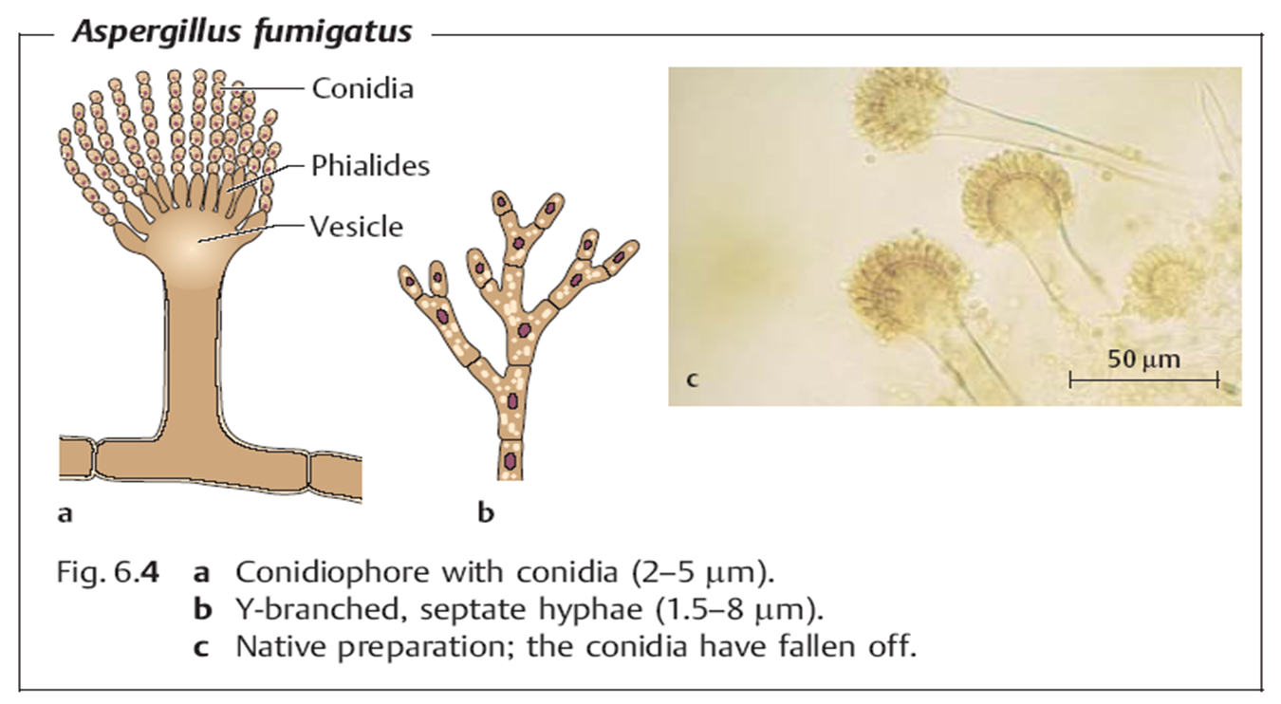
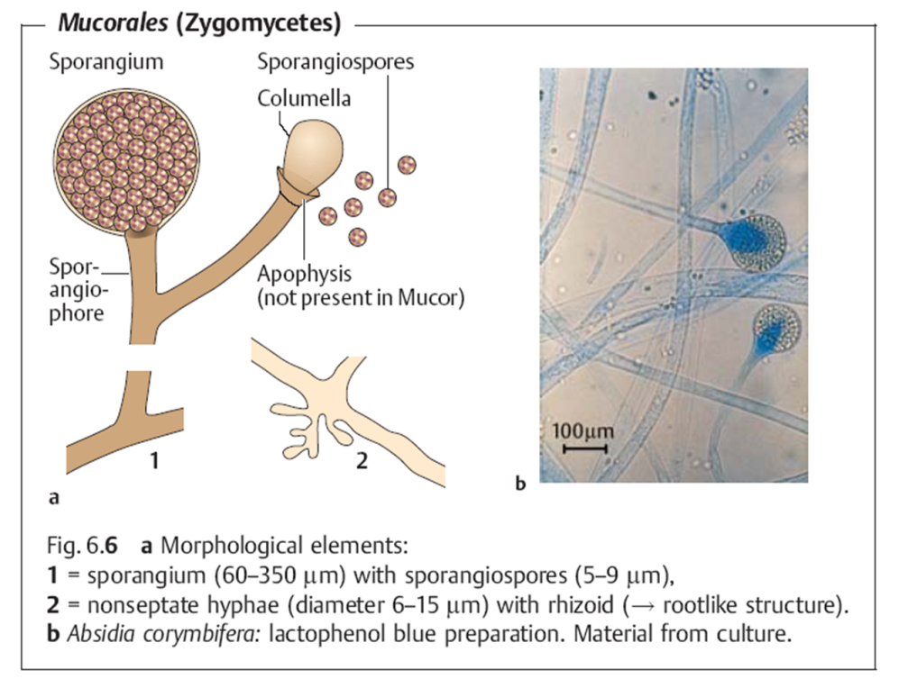
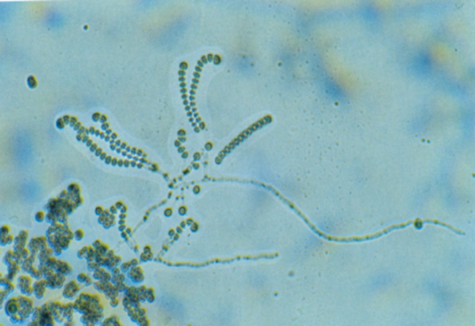
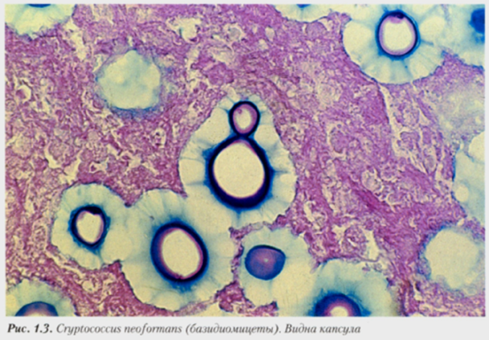
Спороношение грибов
Конидии (кондиоспоры)
Спорангиоспоры
Бластоспоры – почки, как у Candida
Артроспоры – фрагментация гиф

Slide 7
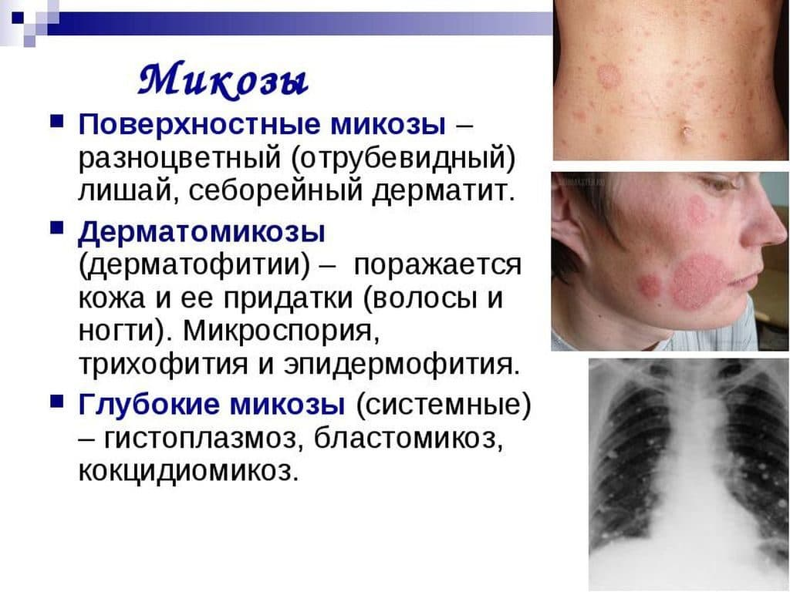
Как классифицируют микозы?

Slide 8
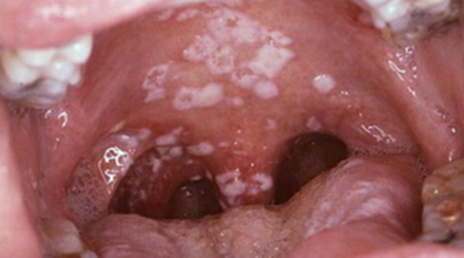
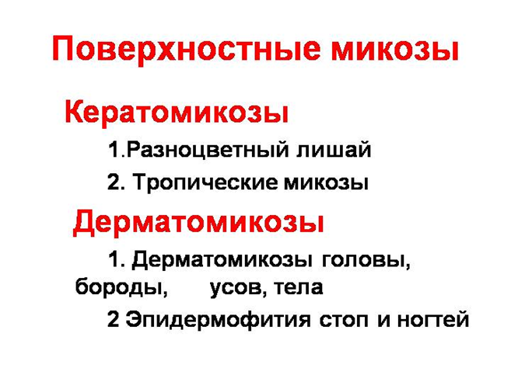
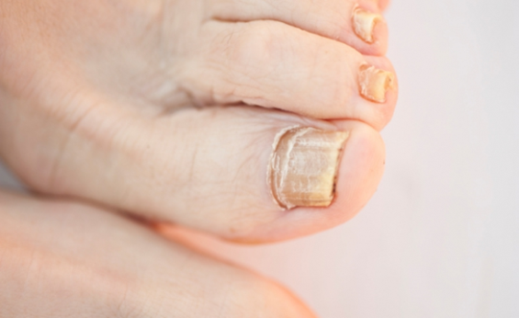
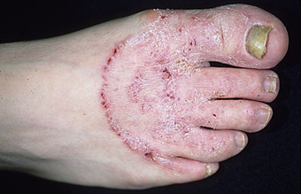
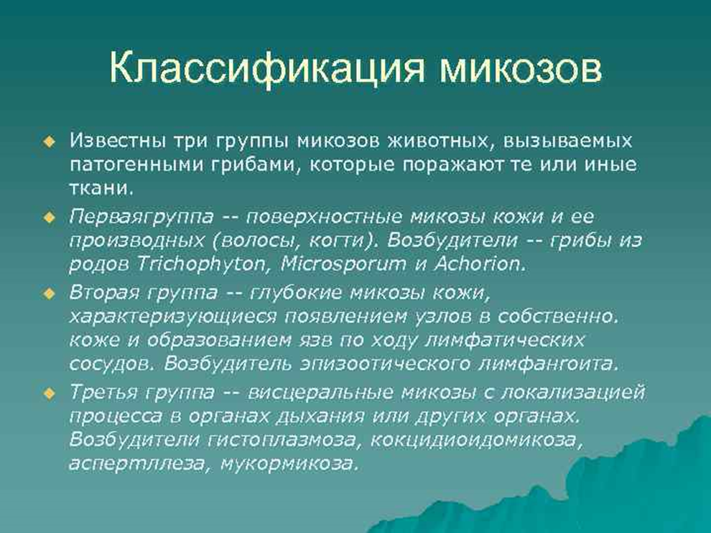
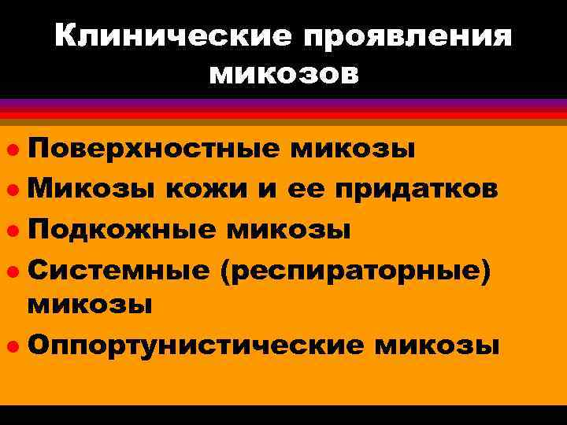
МНОЖНСТВЕННОСТЬ КЛАССИФИКАЦИЙ МИКОЗОВ

Slide 9
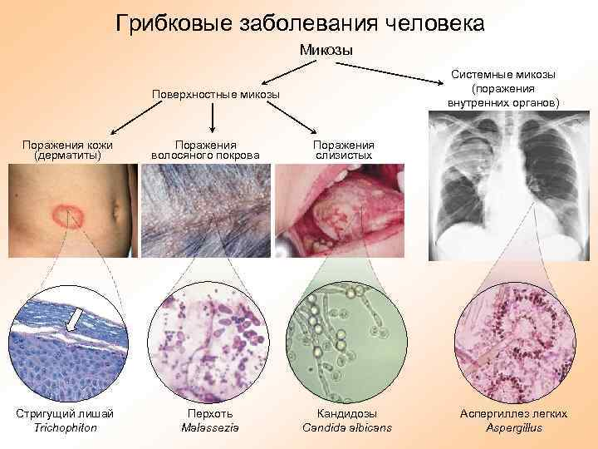

Slide 10
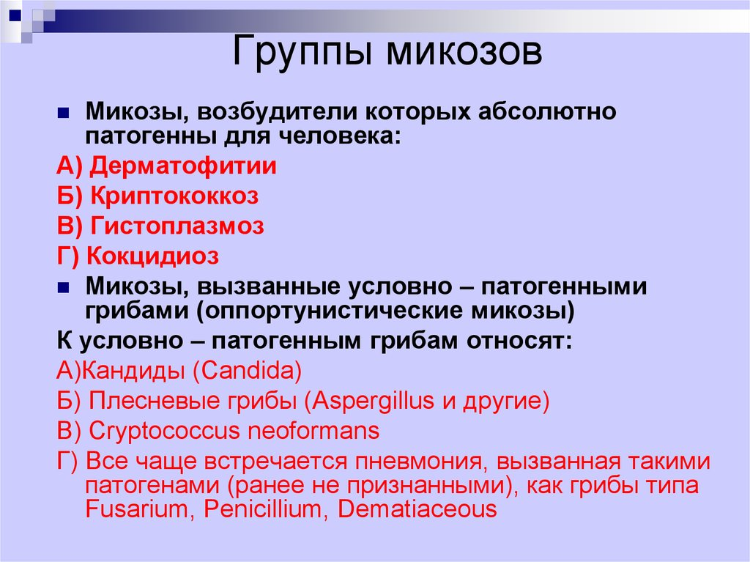

Slide 11
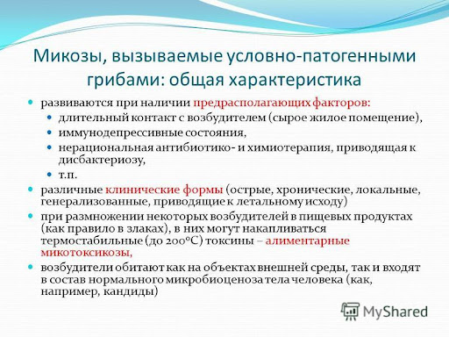

Slide 12
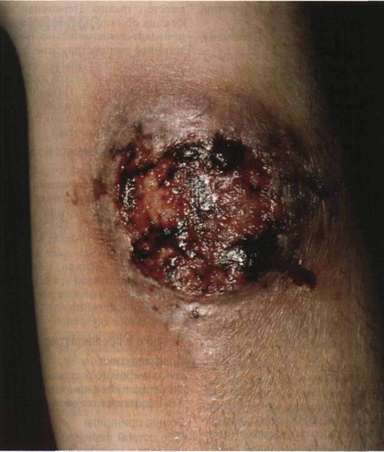
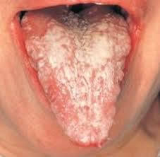
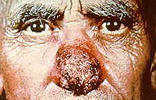
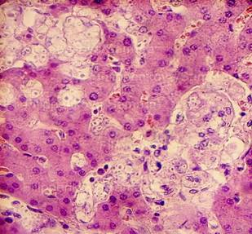
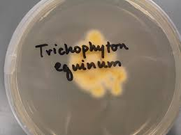
Микозы
Возбудитель | Морфология | Патогенез
Candida albicans | Овальные дрожжевые клетки, 2-6 мкм, псевдомицелий, почки | «Молочница». Все носители на слизистой (заболевание после антибиотикотерапии)
Cryptococcus neoformans | Овальные дрожжевые клетки, до 12 мкм в тканях и спинномозговой жидкости | Криптококкоз. Фекалии птиц; от человека к человеку не передается
Blastomyces dermatitidis | Сферические клетки до 15 мкм | Бластомикоз. Из почвы с пылью. Легкие, мозговые оболочки, Грануломы (скопления макрофагов)
Trichophyton rubrum, Trichophyton interdigitale, Trichophyton tonsurans | Мицелиальные грибы, споры в макро и микроконидиях | Трихофотия. Носители – люди, споры попадают при контакте; поражения кожи, волос, ногтей.
Криптококкоз
Бластомикоз
Кандидоз

Slide 13
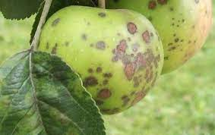
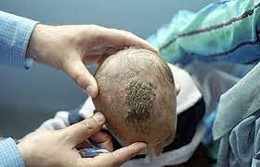
Trihophyton schonleinii паразитирует только на человеке. Поэтому мнение, что заражение может произойти от животных, является ошибочным. Основной путь передачи инфекции – контактно-бытовой.
Фавус, парша человека
Парша растений не опасна для человека; содержание микотоксинов в пораженных плодах минимально.
Парша́ я́блони — заболевание и повреждения на листьях и плодах яблони, вызываемые сумчатым грибом Venturia inaequalis.

Slide 14
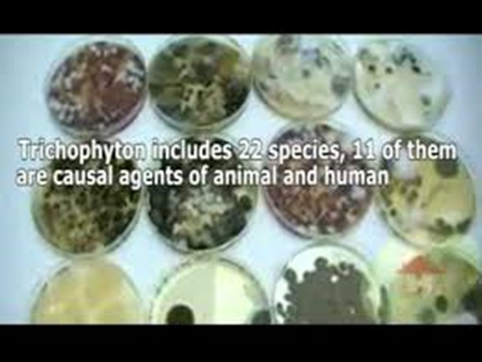
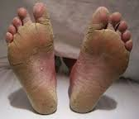
Носителями возбудителей этой болезни являются дети младшего и среднего возраста, а также животные; заражение при непосредственном контакте с больным, при пользовании общими головными уборами, одеждой. Заболевание распространяется по поверхности кожи, на коже головы, на теле, на ступнях, на ногтях.
Главными симптомами болезни являются следующие: появление очагов болезни — красноватых кольцеобразных пятен, вызывающих зуд и чесотку, поражение корней волос и облысение передней области черепа.
Дерматофития, трихофития, также дерматомикоз, дерматофитоз, стригущий лишай, парша— кожные инфекционные заболевания, вызываемые грибами Trichophyton, Microsporum и Epidermophyton.
Онхиомикоз - грибковое поражение ногтей. Вызывается дерматофитами Trichophyton rubrum, Trichophyton interdigitale, Trichophyton tonsurans и другими. Также может вызываться Epidermophyton floccosum и Microsporum canis.

Slide 15
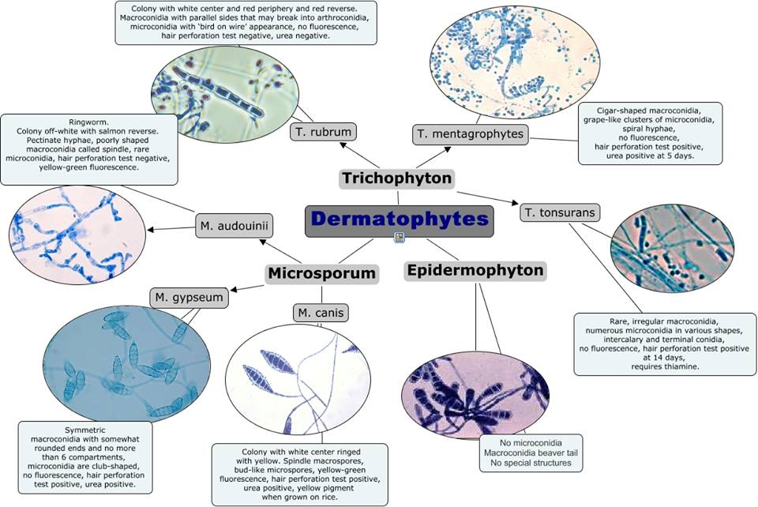
ГРИБЫ - ДЕРМАТОФИТЫ

Slide 16
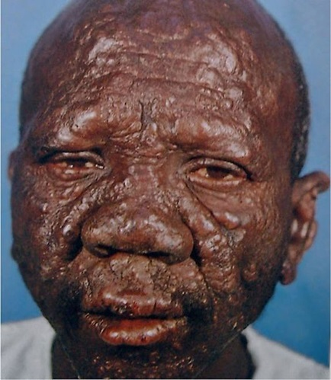
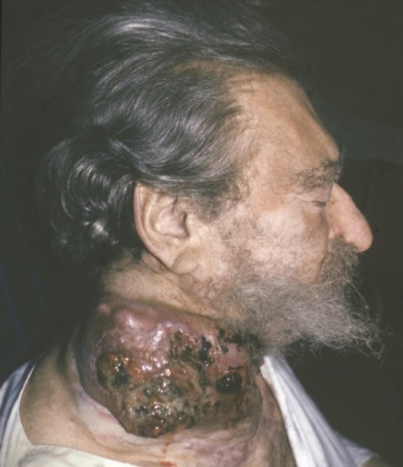
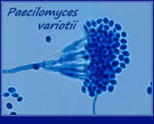
Системные микозы
Пециломикоз - глубокий микоз с поражением крови, кроветворных органов, органов дыхания, кожи, мочеполовой системы, аллергическими проявлениями разного характера и т.д., в основе которых лежит поражение иммунитета человека.
Paecilomyces variotii Bainer 1907.
Глубокий бластомикоз Буссе-Бушке (син.: европейский бластомикоз, криптококкоз, торулез). Системное торпидное фунгозное заболевание с преимущественным поражением оболочек головного мозга. Описаны также поражения легких, селезенки, печени, почек, кожи, подкожной клетчатки и слизистых оболочек. Вызывается дрожжевым грибом Cryptococcus neoformans
Внутриклеточный цикл паразитирования тканевых форм грибов рода Paecilomyces не позволяет достичь их полной элиминации из организма хозяина. После полного курса лечения системными антимикотическими препаратами сохраняется возможность рецидива инфекции. Наиболее часто зафиксированы проявления пециломикоза в форме аллергических заболеваний, в том числе в виде бронхиальной астмы.
Повсеместное распространение грибов рода Paecilomyces в почве определяет массовую инфицированность ими населения земного шара.

Slide 17
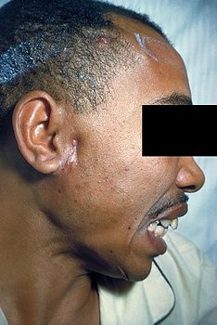
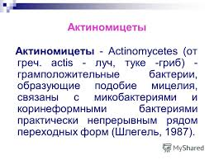
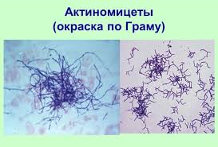
Актиномикоз (псевдомиккоз) - хроническое инфекционное заболевание, вызываемое различными видами актиномицетов
(факультативно анаэробные Actinomyces israelii и Actinomyces boves).
Наиболее часто актиномикоз кожи проявляется в виде гуммозных образований. Развиваются подкожные деревянистой плотности инфильтративные бляшки и опухолевидные узловатые образования с бородавчатой, дольчатой поверхностью. Очаги местами размягчаются, образуя свищи, из которых выделяются серовато-желтые, гнойные с неприятным запахом крошкообразные массы, содержащие мелкие зернистые частицы - колонии актиномицетов (друзы). Деструктивные процессы могут привести к разрушению глубоколежащих тканей с образованием язв.

Slide 18
Заражение микроскопическими грибами
Эпидемиология. Инфицирование происходит двумя путями. Прямой путь передачи инфекции возможен при контакте с почвой, растениями, больными животными или больным человеком, непрямой - при соприкосновении с различными вещами и предметами, бывшими в употреблении у больных, а также через предметы ухода за животными.
Патогенез. Восприимчивость к грибковой инфекции обусловлена состоянием иммунной системы, нейроэндокринными и метаболическими нарушениями, состоянием кожи, сопутствующими заболеваниями. Возраст, пол, профессиональные факторы также имеют значение. Детская кожа с недостаточной плотностью и компактностью рогового слоя, эпидермиса и волос, измененным химизмом пота и водно-липидной мантии особенно благоприятна для внедрения патогенных грибов и для перехода сапрофитирующей грибковой флоры в патогенную.

Slide 19
В клинической практике противогрибковые средства делят на 3 основные группы:
1. Препараты для лечения глубоких (системных) микозов.
2. Препараты для лечения эпидермофитий и трихофитий.
3. Препараты для лечения кандидозов.
По основным показаниям к применению -классификация Д.А. Харкевича, 2006 г.

Slide 20
В соответствии с химическим строением противогрибковые средства классифицируют следующим образом:
1. Полиеновые антибиотики: нистатин, леворин, натамицин, амфотерицин В, микогептин.
2. Производные имидазола: миконазол, кетоконазол, изоконазол, клотримазол, эконазол, бифоназол, оксиконазол, бутоконазол.
3. Производные триазола: флуконазол, итраконазол, вориконазол.
4. Аллиламины (производные N-метилнафталина): тербинафин, нафтифин.
5. Эхинокандины: каспофунгин, микафунгин, анидулафунгин.
6. Препараты других групп: гризеофульвин, аморолфин, циклопирокс, флуцитозин.

Slide 21
Механизмы действия антимикотиков
Полиеновые антибиотики прочно связываются с эргостеролом клеточной мембраны грибов, нарушают ее целостность, что приводит к потере клеточных макромолекул и ионов и к лизису клетки.
Азолы нарушают целостность мембраны через нарушение синтеза эргостерола — основного структурного компонента клеточной мембраны грибов. Эффект связан с ингибированием цитохром P450-зависимых ферментов, в т.ч. 14-альфа-деметилазы (стерол-14-деметилаза), катализирующей реакцию превращения ланостерола в эргостерол, что и приводит к нарушению синтеза эргостерола клеточной мембраны грибов.
Флуцитозин — фторированный пиримидин, по механизму действия отличается от других противогрибковых средств. Применяется в/в для лечения системных инфекций, в т.ч. генерализованного кандидоза, криптококкоза, хромобластоза.
Гризеофульвин влияет на микротубулярные белки клетки гриба, в результате чего происходит остановка митотического деления клеток гриба. Накапливается в предшественниках кератиноцитов кожи, волос и ногтей, связывается с новообразованным кератином, обеспечивает резистентность к грибковой инвазии. Излечение наступает после полной замены инфицированного кератина.

Slide 22
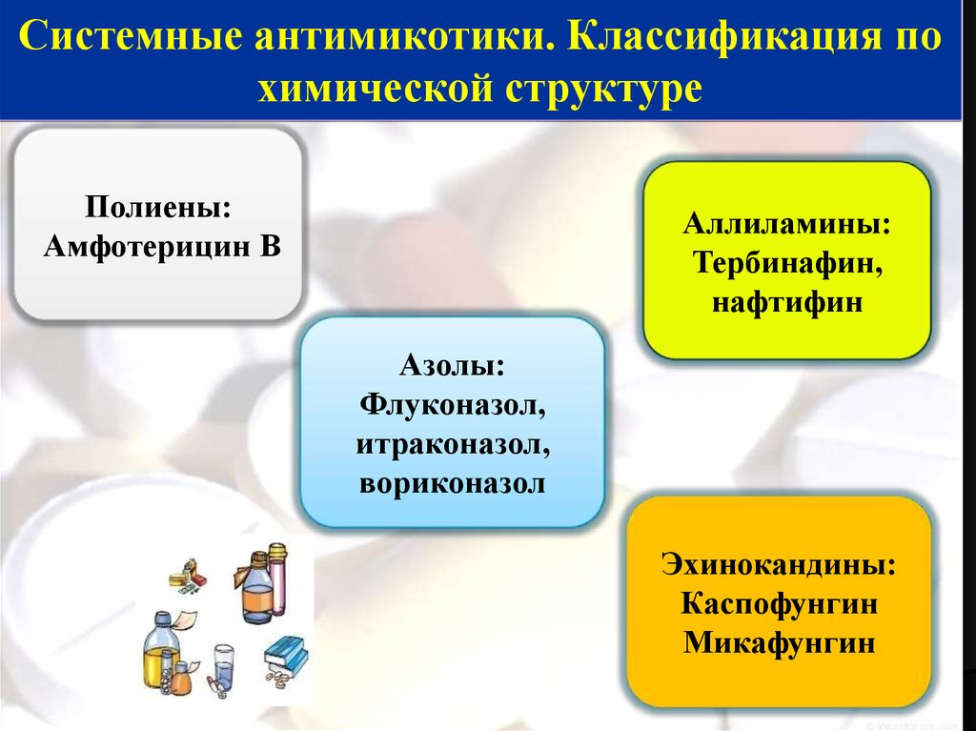

Slide 23
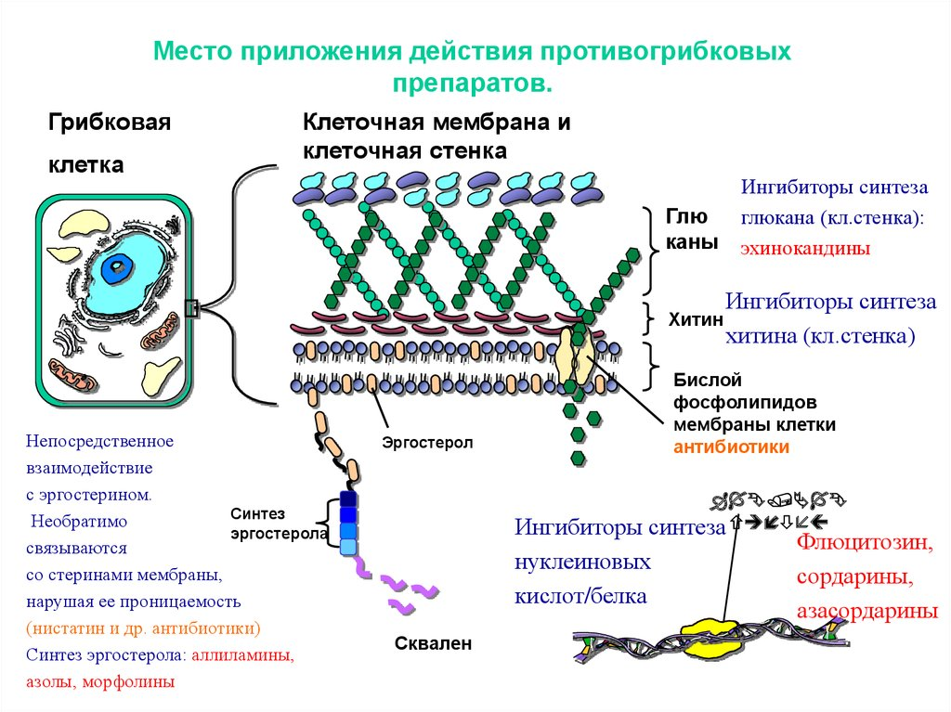

Slide 24
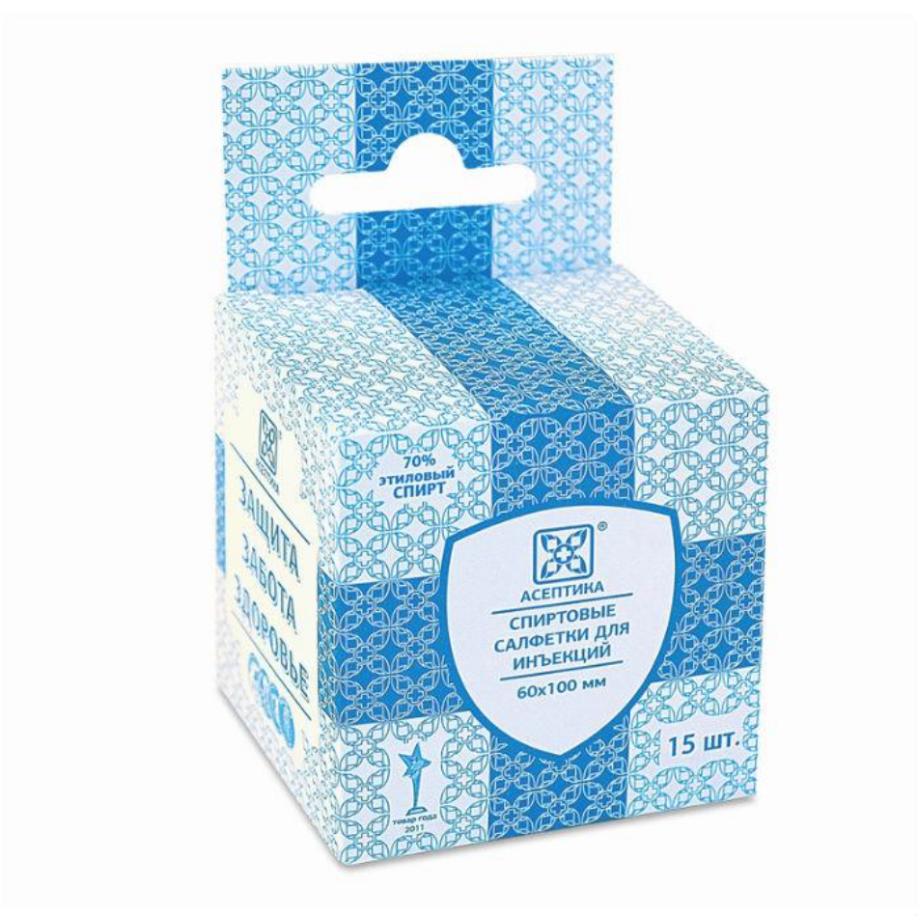
Салфетка антигрибковая?
Салфетка антигрибковая, стерильная
Ср-Асептика

